Slide 1



Ограждение мест препятствий для движения поездов и мест производства работ на перегонах

Slide 2
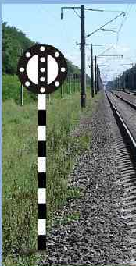
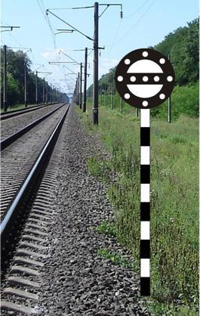
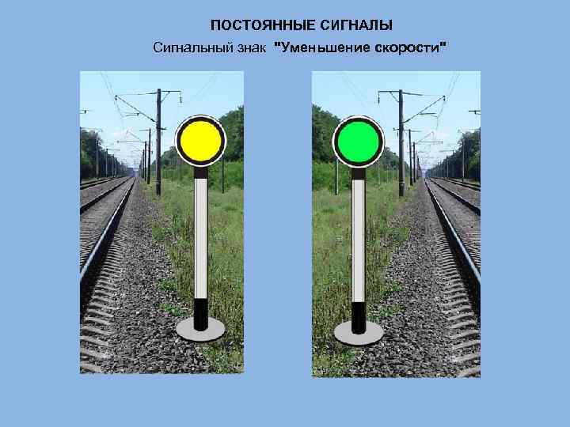
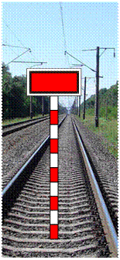
Ограждение мест препятствий для движения поездов и мест производства работ на перегонах
ИСИ Раздел IV. п. 40-49 Сигналы ограждения на железнодорожном транспорте
Схемы ограждения на железнодорожных путях общего пользования, однопутном участке, на одном из железнодорожных путей или на обоих железнодорожных путях двухпутного участка, на перегоне вблизи железнодорожной станции, на железнодорожных путях необщего пользования.
Действия при внезапном возникновении препятствия на перегоне.
Требования к одежде сигналистов, охраняющих петарды и переносные сигналы.
Порядок ограждения мест, через которые поезда могут проходить только с проводником; мест сплетения железнодорожных путей.
Порядок ограждения мест производства работ на железнодорожном пути переносным сигнальным знаком “С”- подача свистка.

Slide 3
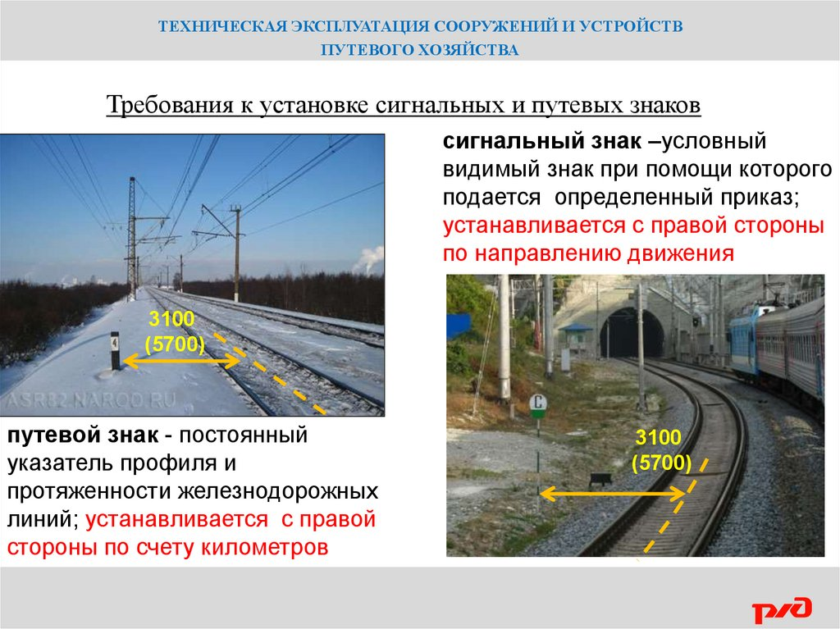
Ограждение мест препятствий для движения поездов и мест производства работ на перегонах
Сигналы ограждения устанавливаются с правой стороны по направлению движения на расстоянии не менее 3100 мм от оси крайнего пути.
В выемках (кроме скальных) и на выходах из них сигналы ограждения устанавливаются за пределами кюветов и лотков с полевой стороны.
В особо сильно снегозаносимых выемках и на выходах из них (в пределах до 100 м) указанные сигналы устанавливаются на расстоянии не менее 5700 мм от оси крайнего пути.
ИСИ п.40

Slide 4

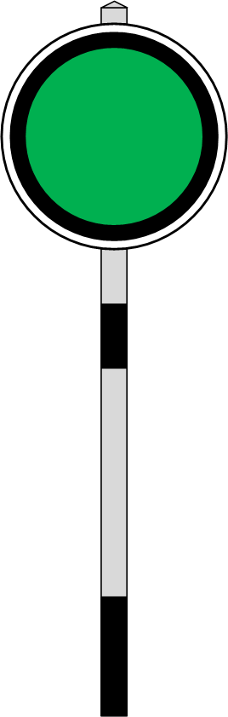
Ограждение мест препятствий для движения поездов и мест производства работ на перегонах
Постоянные сигналы уменьшения скорости
Постоянные сигналы уменьшения скорости – это диски, с одной стороны желтого цвета, с другой – зеленого.
Диски применяются для ограждения опасного места, где ограничение скорости установлено владельцем инфраструктуры и требующее постоянного уменьшения скорости.

Slide 5
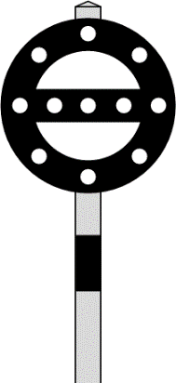

Ограждение мест препятствий для движения поездов и мест производства работ на перегонах
Постоянные сигналы уменьшения скорости
Диском желтого цвета подается сигнал - разрешается движение с уменьшением скорости и готовностью проследовать опасное место, огражденное
сигнальными знаками
«Начало опасного места»
и
«Конец опасного места»
Диском зеленого цвета подается сигнал - поезд проследовал опасное место.
На однопутных участках такой сигнал должен располагаться с левой стороны по направлению движения.
ИСИ п.41

Slide 6
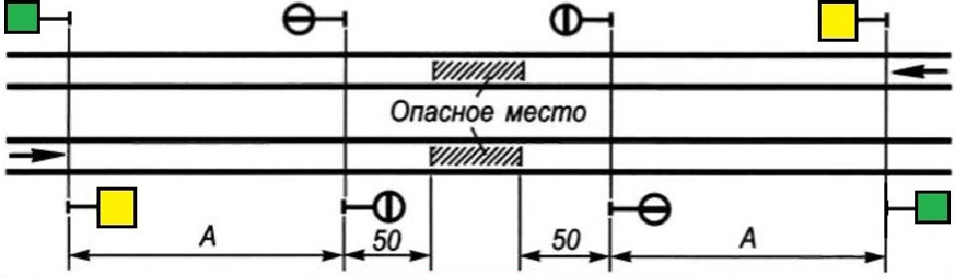
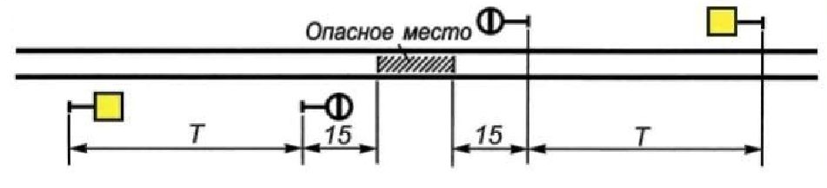
Ограждение мест препятствий для движения поездов и мест производства работ на перегонах
Места, требующие постоянного уменьшения скорости, ограждаются с обеих сторон на путях общего пользования на расстоянии не менее 50 м, а на путях необщего пользования – не менее 15 м от границ опасного места постоянными сигнальными знаками «Начало опасного места» и «Конец опасного места».
ИСИ п.41

Slide 7
Ограждение мест препятствий для движения поездов и мест производства работ на перегонах
От этих сигнальных знаков на расстоянии А, указанном в графе 3 таблицы 1, в зависимости от руководящего уклона при движении на спуск и максимальной допускаемой скорости движения поездов на путях общего пользования устанавливаются постоянные сигналы уменьшения скорости, а на путях необщего пользования – на расстоянии величины тормозного пути (далее – расстояние «Т») – сигналы уменьшения скорости.
ИСИ п.41

Slide 8
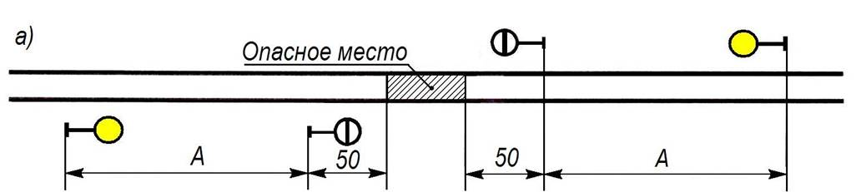
Ограждение мест препятствий для движения поездов и мест производства работ на перегонах
Схемы установки постоянных дисков уменьшения
Схема установки постоянных дисков уменьшения скорости и сигнальных знаков «Начало опасного места» и «Конец опасного места» на однопутном участке. На однопутных участках машинист видит диск зелёного цвета с левой стороны по направлению движения.
ИСИ п.41

Slide 9
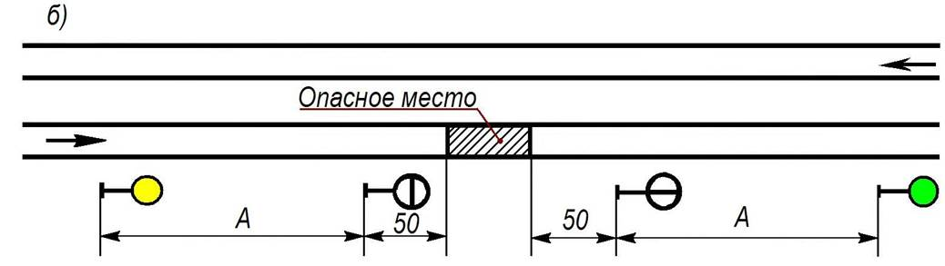
Ограждение мест препятствий для движения поездов и мест производства работ на перегонах
Схемы установки постоянных дисков уменьшения
Схема установки постоянных дисков уменьшения скорости и сигнальных знаков «Начало опасного места» и «Конец опасного места» на одном из путей двухпутного участка.
ИСИ п.41

Slide 10
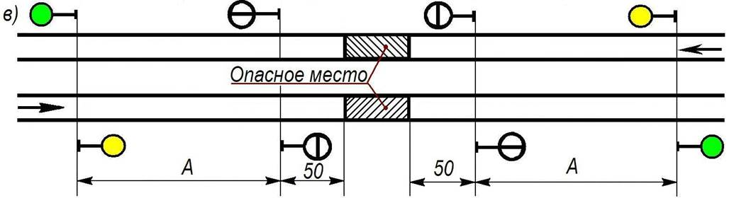
Ограждение мест препятствий для движения поездов и мест производства работ на перегонах
Схемы установки постоянных дисков уменьшения
Схема установки постоянных дисков уменьшения скорости и сигнальных знаков «Начало опасного места» и «Конец опасного места» на обоих путях двухпутного участка.
ИСИ п.41

Slide 11
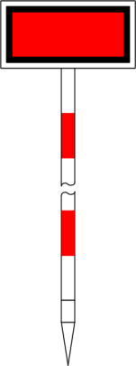




Ограждение мест препятствий для движения поездов и мест производства работ на перегонах
К переносным сигналам относятся:
1. щиты прямоугольной формы красного цвета с обеих сторон или с одной стороны красного, а с другой белого цвета.
3. фонари на шестах с красным огнем и красные флаги на шестах.
2. квадратные щиты желтого цвета (обратная сторона зеленого цвета).
ИСИ п.42

Slide 12


Ограждение мест препятствий для движения поездов и мест производства работ на перегонах
 |  |  |  | .
Переносными сигналами предъявляются требования:
1) прямоугольный щит красного цвета (или красный флаг на шесте) в светлое время суток и красный огонь фонаря на шесте в темное время суток – запрещается проезжать сигнал.
ИСИ п.43

Slide 13
Ограждение мест препятствий для движения поездов и мест производства работ на перегонах
Переносными сигналами предъявляются требования:
2) квадратный щит желтого цвета в светлое и темное время суток при расположении опасного места:
на перегоне –
разрешается движение с уменьшением скорости, впереди опасное место, требующее остановки или проследования с уменьшенной скоростью.
на главном пути станции –
разрешается движение с уменьшением скорости, впереди опасное место, требующее проследования с уменьшенной скоростью.
ИСИ п.43

Slide 14
Ограждение мест препятствий для движения поездов и мест производства работ на перегонах
Переносными сигналами предъявляются требования:
на остальных станционных путях — разрешается проследование сигнала со скоростью, указанной в предупреждении на поезд, а при его отсутствии — на путях общего пользования со скоростью не более 25 км/ч, а на путях необщего пользования — со скоростью не более 15 км/ч.
ИСИ п.43

Slide 15
Ограждение мест препятствий для движения поездов и мест производства работ на перегонах
Обратная сторона квадратного щита (зеленого цвета) на перегоне и на главном пути станции отменяет скоростные ограничения, связанные с опасным местом, и разрешает повышение скорости до установленной после проследования опасного места всем составом.
ИСИ п.43

Slide 16
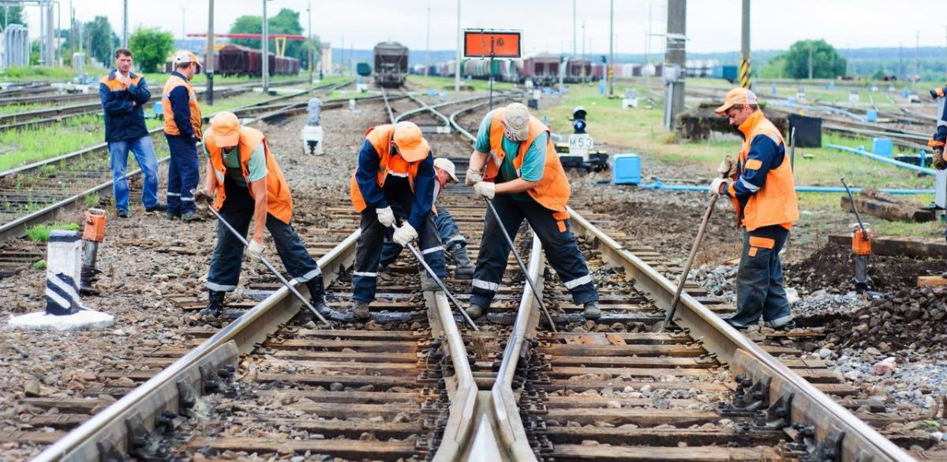
Ограждение мест препятствий для движения поездов и мест производства работ на перегонах
Препятствия для движения поездов на перегоне ограждаются сигналами остановки. Запрещается:
приступать к работам до ограждения сигналами препятствия или места производства работ, опасного для движения;
снимать сигналы, ограждающие препятствие или место производства работ, до устранения препятствия, полного окончания работ, проверки состояния железнодорожного пути, контактной сети и соблюдения габарита.
ИСИ п.44

Slide 17
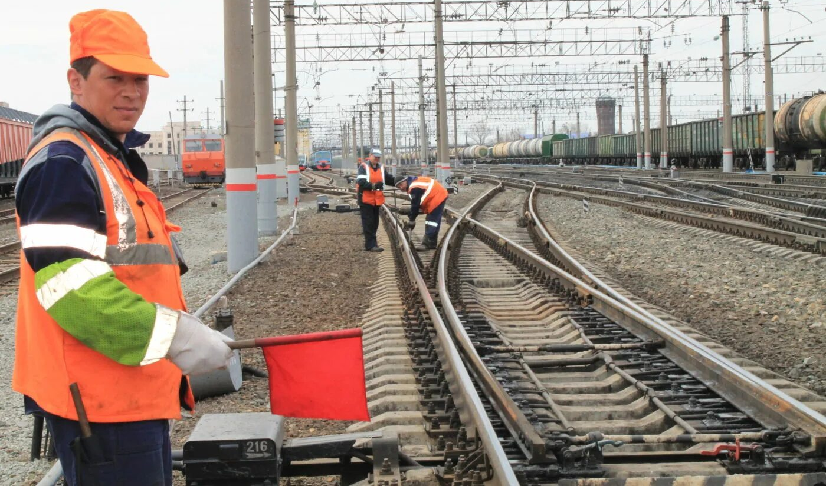
Ограждение мест препятствий для движения поездов и мест производства работ на перегонах
Руководитель работ для установки и охраны переносных сигналов, ограждающих место производства работ на пути, предупреждения работающих на путях о приближении подвижного состава назначает работников (далее – сигналист), прошедших проверку знаний в соответствии с требованиями ПТЭ.
ИСИ п.44

Slide 18
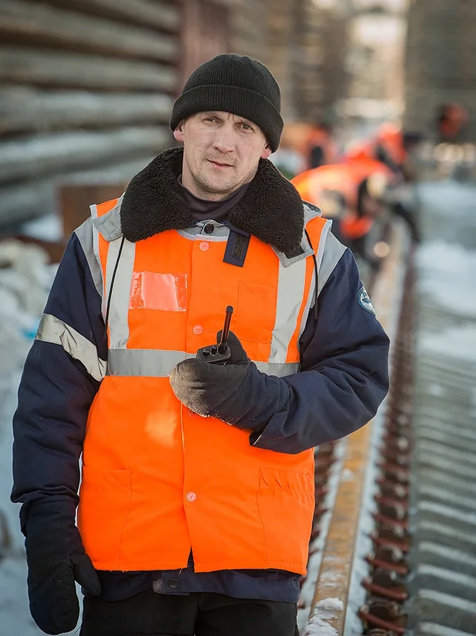
Ограждение мест препятствий для движения поездов и мест производства работ на перегонах
При производстве работ на пути, а также в местах с ограниченной видимостью сигналов и на участках с интенсивным движением поездов руководитель работ устанавливает связь (телефонную или по радио) с сигналистами.
Сигналисты и руководители работ обеспечиваются носимыми радиостанциями.
Запрещается производство работ при отсутствии связи между руководителем работ и сигналистами.
ИСИ п.44

Slide 19
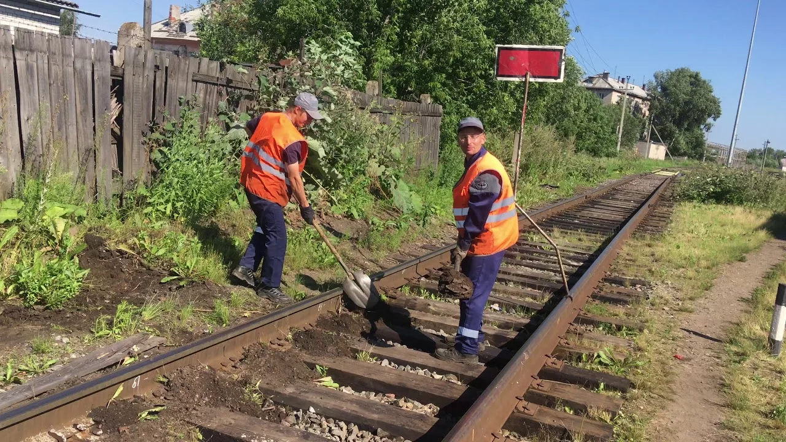
Ограждение мест препятствий для движения поездов и мест производства работ на перегонах
Препятствия на перегоне ограждаются с обеих сторон на путях общего пользования на расстоянии не менее 50 м, а на путях необщего пользования – не менее 15 м от границ ограждаемого участка переносными красными сигналами.
ИСИ п.44

Slide 20
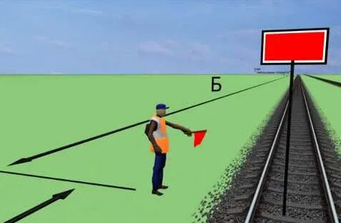
Ограждение мест препятствий для движения поездов и мест производства работ на перегонах
На путях общего пользования от этих сигналов на расстоянии Б, указанном в графе 4 таблицы 1, укладывается по три петарды и на расстоянии не менее 200 м от ближней к месту работ петарды, в направлении от места работ, а на путях необщего пользования на расстоянии «Т» устанавливаются переносные сигналы уменьшения скорости.
Данные сигнальные знаки дополняются предупредительным сигнальным знаком «С» о подаче свистка.
ИСИ п.44

Slide 21
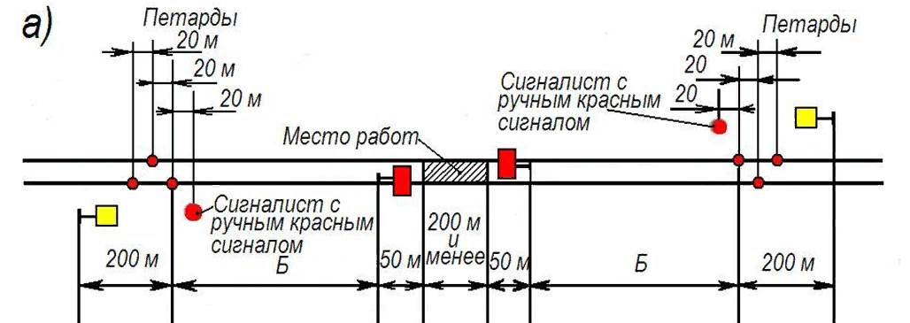
Ограждение мест препятствий для движения поездов и мест производства работ на перегонах
Схемы ограждения препятствий и мест производства работ на путях общего пользования на однопутном участке.
ИСИ п.44

Slide 22
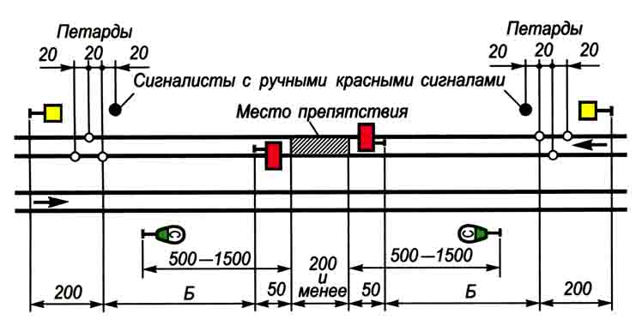
Ограждение мест препятствий для движения поездов и мест производства работ на перегонах
Схемы ограждения препятствий и мест производства работ на путях общего пользования на одном из путей двухпутного участка.
ИСИ п.44

Slide 23
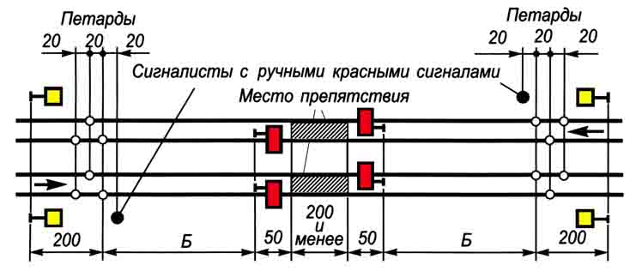
Ограждение мест препятствий для движения поездов и мест производства работ на перегонах
Схемы ограждения препятствий и мест производства работ на путях общего пользования на обоих железнодорожных путях двухпутного участка.
ИСИ п.44

Slide 24
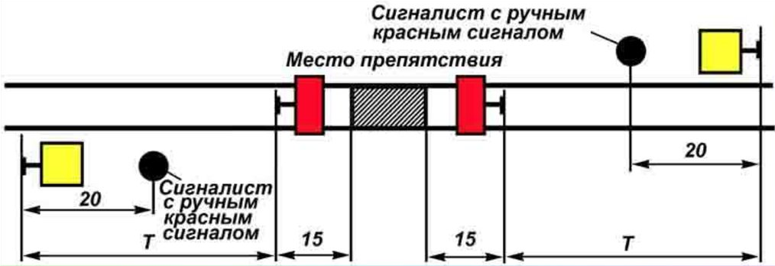
Ограждение мест препятствий для движения поездов и мест производства работ на перегонах
Схемы ограждения препятствий и мест производства работ на путях общего пользования на путях необщего пользования.
ИСИ п.44

Slide 25
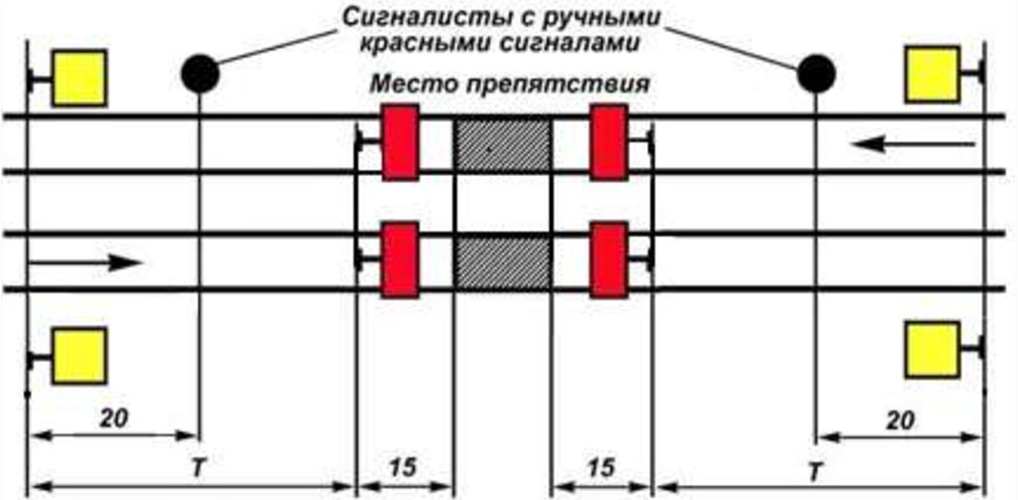
Ограждение мест препятствий для движения поездов и мест производства работ на перегонах
На путях общего пользования переносные сигналы уменьшения скорости и петарды устанавливаются сигналистами и находятся под их охраной. Сигналисты располагаются с ручными красными сигналами на расстоянии от 20 до 25 м от первой петарды, а на путях необщего пользования – от сигналов уменьшения скорости в сторону места работ (места препятствия). Ответственным за размещение и снятие переносных красных сигналов является руководитель работ.
ИСИ п.44

Slide 26
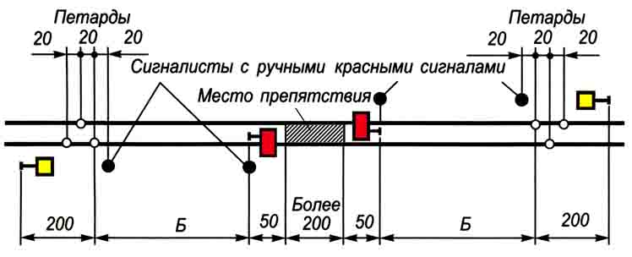
Ограждение мест препятствий для движения поездов и мест производства работ на перегонах
При производстве работ развернутым фронтом (более 200 м) места работ ограждаются в соответствии с данным рисунком. На путях общего пользования переносные красные сигналы, установленные на расстоянии не менее 50 м, а на путях необщего пользования – не менее 15 м от границ участка, требующего ограждения, устанавливаются сигналистами и находятся под их охраной. Сигналисты располагаются около них с ручными красными сигналами.
ИСИ п.44

Slide 27

Ограждение мест препятствий для движения поездов и мест производства работ на перегонах
Порядок ограждения мест производства работ на перегоне сигналами остановки на перегоне
3 мин
33 сек

Slide 28
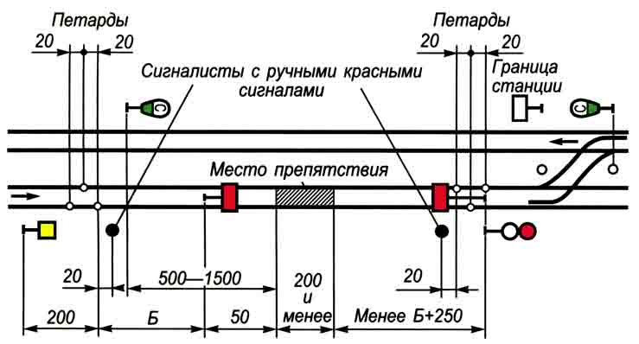
Ограждение мест препятствий для движения поездов и мест производства работ на перегонах
Если место препятствия или место производства работ на путях общего пользования на перегоне со стороны станции находится на расстоянии менее суммы расстояний Б и 250 м от входного светофора станции или сигнального знака «Граница станции», то для ограждения со стороны станции устанавливается переносной красный сигнал на оси пути напротив входного светофора станции или сигнального знака «Граница станции» и укладываются три петарды, охраняемые сигналистом в соответствии со схемами.
ИСИ п.44

Slide 29
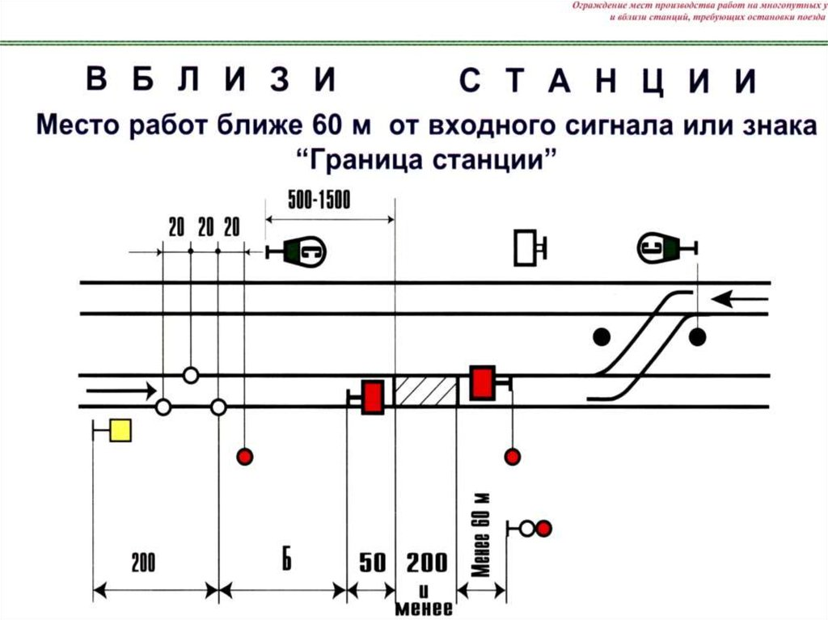
Ограждение мест препятствий для движения поездов и мест производства работ на перегонах
Если место препятствия или производства работ на путях общего пользования на перегоне со стороны станции расположено на расстоянии менее 60 м от входного светофора станции или сигнального знака «Граница станции», то петарды со стороны станции не укладываются.
ИСИ п.44

Slide 30
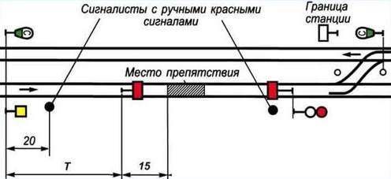
Ограждение мест препятствий для движения поездов и мест производства работ на перегонах
Если место препятствия или место производства работ на путях необщего пользования на перегоне со стороны станции находится на расстоянии менее суммы расстояний «Т» и 15 м от входного светофора станции или сигнального знака «Граница станции», то для ограждения со стороны станции устанавливается переносной красный сигнал на оси пути напротив входного светофора станции или сигнального знака «Граница станции» в соответствии со схемой, приведенной на рисунке.
ИСИ п.44

Slide 31
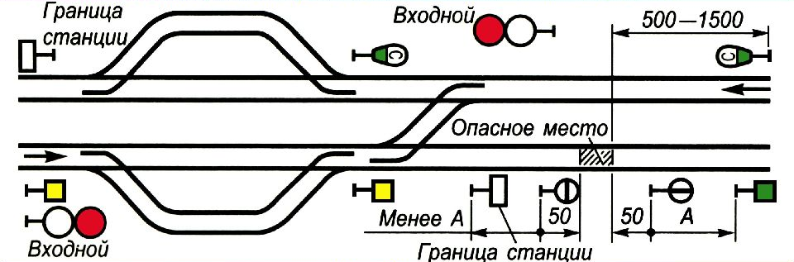
Ограждение мест препятствий для движения поездов и мест производства работ на перегонах
Если после снятия сигналов остановки по месту препятствия (работ) поезда пропускаются с уменьшением скорости, то со стороны перегона оно ограждается в соответствии с настоящей Инструкции, а со стороны станции напротив остряков выходной стрелки и напротив входного сигнала устанавливаются переносные желтые сигналы и на расстоянии не менее 50 м от места работ – сигнальные знаки «Начало опасного места» и «Конец опасного места».
Если расстояние от места работ до границы станции составляет менее 50 м, сигнальный знак «Начало опасного места» устанавливается напротив знака «Граница станции».
ИСИ п.44

Slide 32
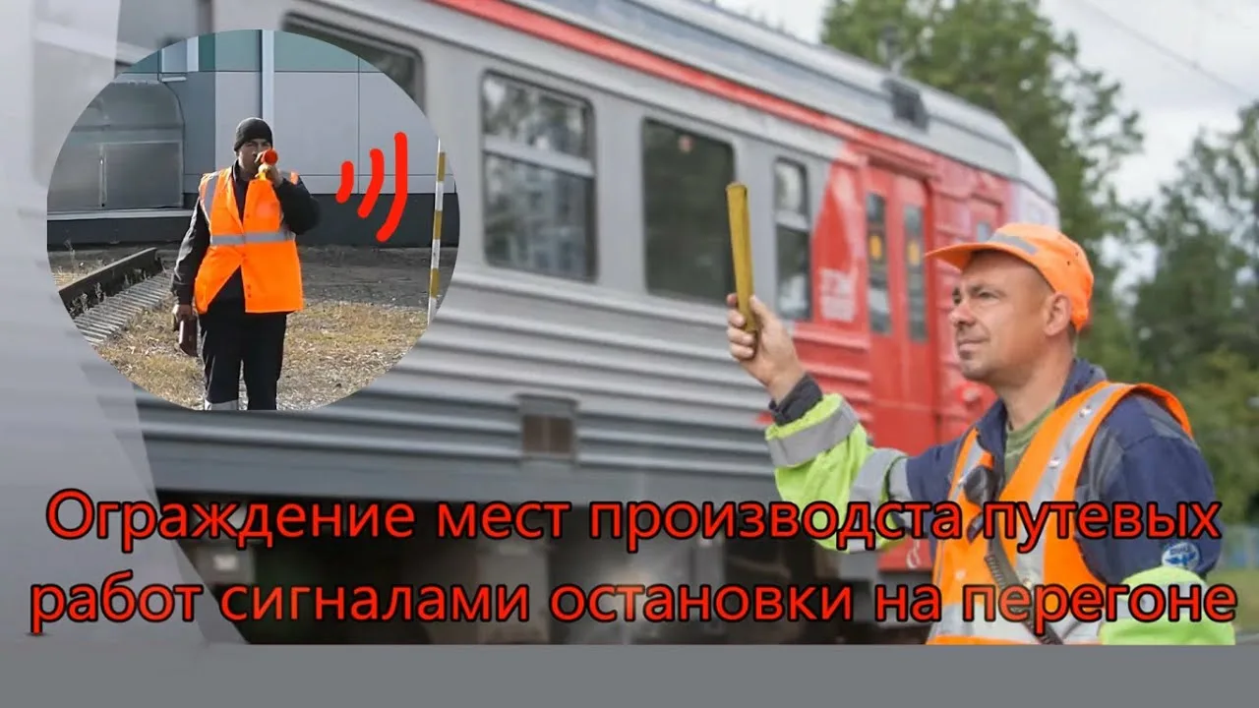
Ограждение мест препятствий для движения поездов и мест производства работ на перегонах
При подходе поезда к переносному желтому сигналу машинист подает один длинный свисток локомотива, мотор-вагонного и самоходного специального подвижного состава, а при подходе к сигналисту с ручным красным сигналом подает сигнал остановки и принимает меры к немедленной остановке поезда, чтобы остановиться, не проезжая переносного красного сигнала.
Сигналисты для отличия от других работников железнодорожного транспорта должны носить головной убор с верхом желтого цвета.
ИСИ п.44

Slide 33
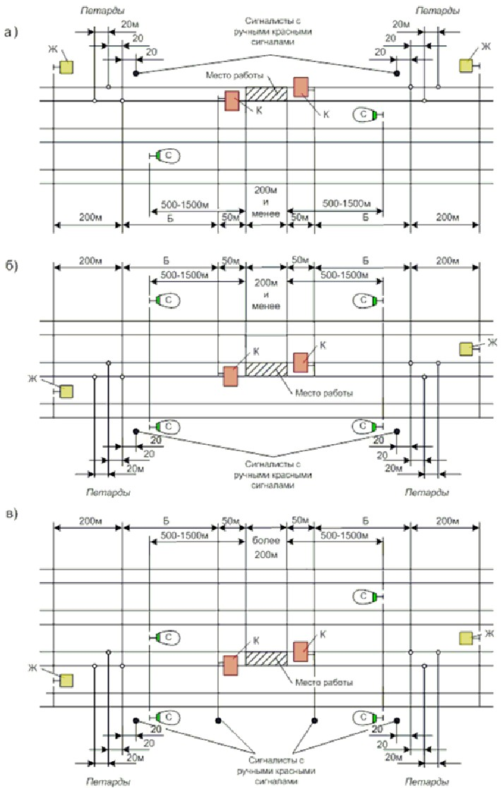
Ограждение мест препятствий для движения поездов и мест производства работ на перегонах
Места препятствий для движения поездов и места производства работ, требующие остановки поездов на многопутном участке перегона, ограждаются в соответствии со схемами, приведенными на рисунках.
При этом сигналисты должны находиться на обочине или в междупутье, если его ширина не менее 6 м, а при ширине междупутья менее 6 м сигналисты должны находиться на обочине.
В случае подхода поезда по крайнему пути, у которого стоит сигналист, и отсутствия на этом пути препятствия сигналист встречает поезд со свернутым желтым флагом.
ИСИ п.44

Slide 34

1 мин 16 сек
Ограждение мест препятствий для движения поездов и мест производства работ на перегонах

Slide 35
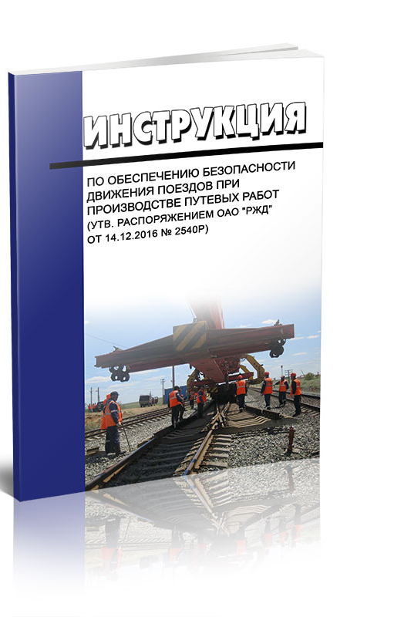
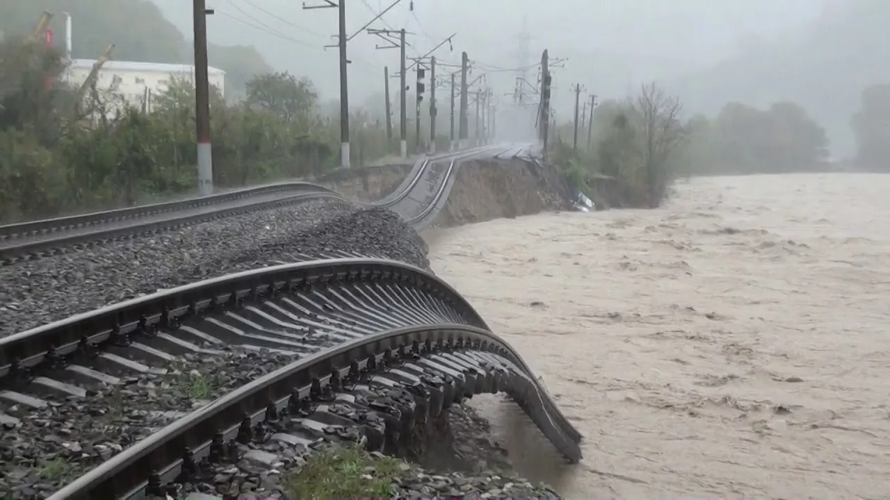
Ограждение мест препятствий для движения поездов и мест производства работ на перегонах
В соответствии с распоряжением ОАО «РЖД» от 14 декабря 2016 г. № 2540р «Об утверждении и введении в действие инструкции по обеспечению безопасности движения поездов при производстве путевых работ», работники железнодорожного транспорта обязаны подавать сигнал остановки поезду или маневрирующему составу и принимать другие меры к их остановке в случаях, угрожающих жизни и здоровью людей или безопасности движения. При обнаружении неисправности сооружений или устройств, создающих угрозу безопасности движения или загрязнения окружающей природной среды, работники должны немедленно принимать меры к ограждению опасного места и устранению неисправности.
ИСИ п.45

Slide 36
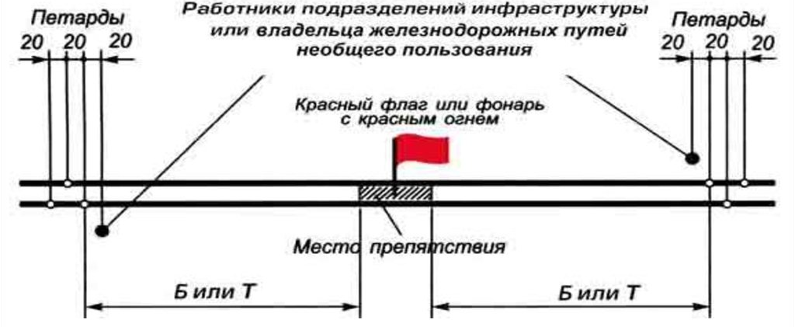
Ограждение мест препятствий для движения поездов и мест производства работ на перегонах
При внезапном возникновении препятствия на перегоне и отсутствии необходимых переносных сигналов на месте препятствия немедленно устанавливается сигнал остановки в светлое время суток – красный флаг, в темное время суток – фонарь с красным огнем, а также с двух сторон на путях общего пользования на расстоянии Б, указанном в графе 4 таблицы 1, укладывается по три петарды, а на путях необщего пользования устанавливается сигнал остановки со стороны ожидаемого поезда – на расстоянии «Т».
ИСИ п.45

Slide 37
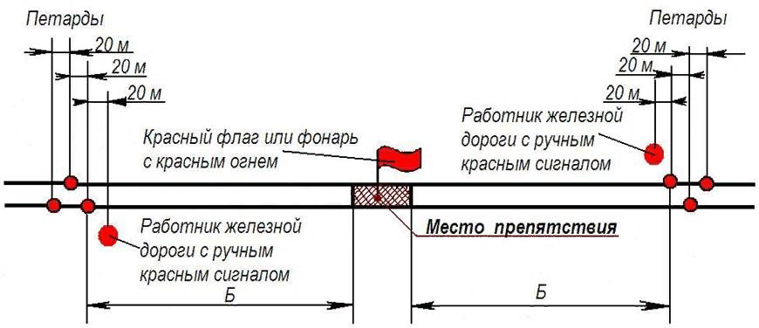
Ограждение мест препятствий для движения поездов и мест производства работ на перегонах
Когда имеется информация, с какой стороны должен быть первый поезд, тогда необходимо идти навстречу поезду и, пройдя от места препятствия расстояние Б, установленное начальником региональной дирекции инфраструктуры для данного перегона, уложить петарды, после чего уложить петарды с другой стороны препятствия на расстоянии Б от него и вернуться к месту препятствия.
ИСИ п.45

Slide 38
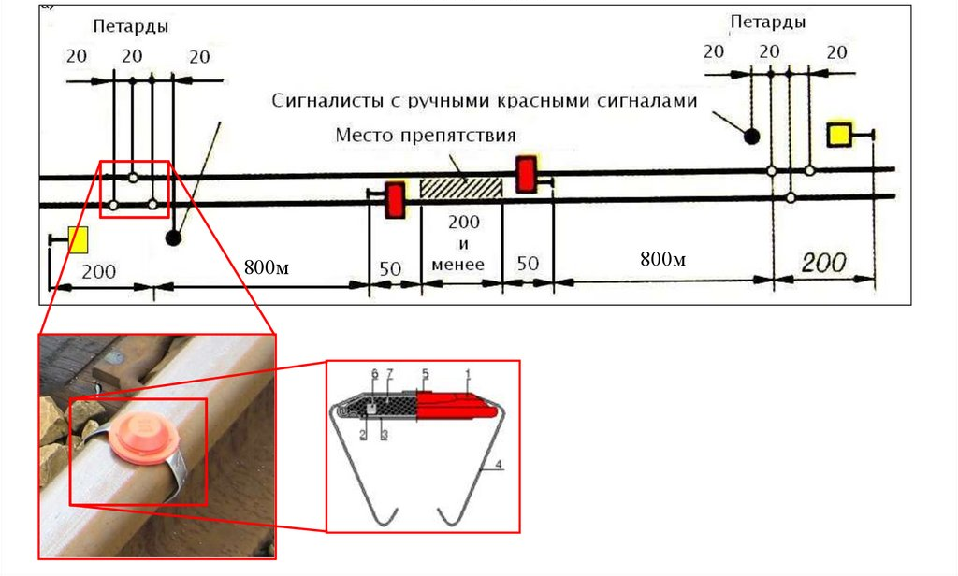
Ограждение мест препятствий для движения поездов и мест производства работ на перегонах
Петарды во всех случаях укладываются в количестве трех штук: две на правом рельсе железнодорожного пути по ходу поезда и одна на левом
Петарды охраняются работниками подразделений владельца инфраструктуры или владельца путей необщего пользования, в обязанности которых входит нахождение с ручными красными сигналами на расстоянии от 20 до 25 м от первой петарды в сторону места препятствия.
ИСИ п.45,47

Slide 39
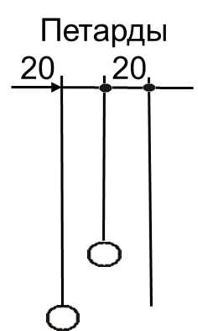
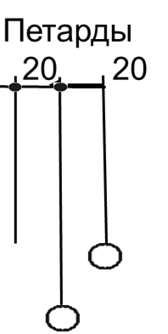
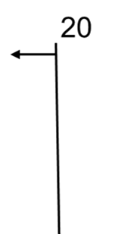
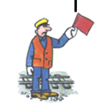



Сигналы ограждения
Ограждение внезапно возникшего препятствия на перегоне
Б
Б
20
Если подход поезда неизвестен, то следует: на однопутном участке немедленно на месте препятствия установить сигнал остановки (днем - красный флаг, ночью - фонарь с красным огнем), укрепить его имеющимися средствами, затем уложить в первую очередь петарды на расстоянии Б со стороны спуска к месту препятствия, а на площадке - со стороны худшей видимости (кривая, выемка и др.), затем уложить петарды с другой стороны препятствия на расстоянии Б от него и вернуться к месту препятствия; при одинаковых условиях на подходах оставаться на месте препятствия.
ИСИ п.45
Notes:
Тема: Показания входных светофоров
39
Тема: Показания входных светофоров

Slide 40
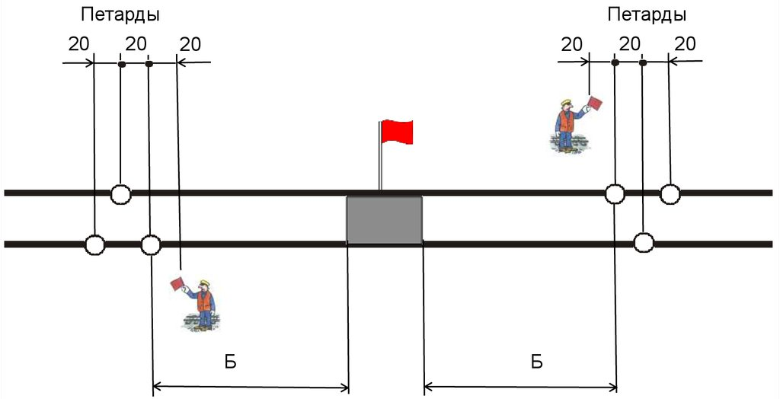
Ограждение мест препятствий для движения поездов и мест производства работ на перегонах
Если подход поезда неизвестен, то следует: на двух- и многопутном участках при препятствии на одном пути немедленно на месте препятствия установить сигнал остановки (днем - красный флаг, ночью - фонарь с красным огнем), укрепить его имеющимися средствами, затем идти от него в сторону ожидаемого поезда правильного направления и уложить петарды на расстоянии Б, затем уложить петарды с другой стороны препятствия (со стороны неправильного направления) на том же расстоянии и вернуться к месту препятствия; при препятствии на двух и более путях оставаться у места препятствия.
ИСИ п.45

Slide 41

Ограждение мест препятствий для движения поездов и мест производства работ на перегонах
3 мин 10 сек
Notes:
Тема: Показания входных светофоров
41
Тема: Показания входных светофоров

Slide 42
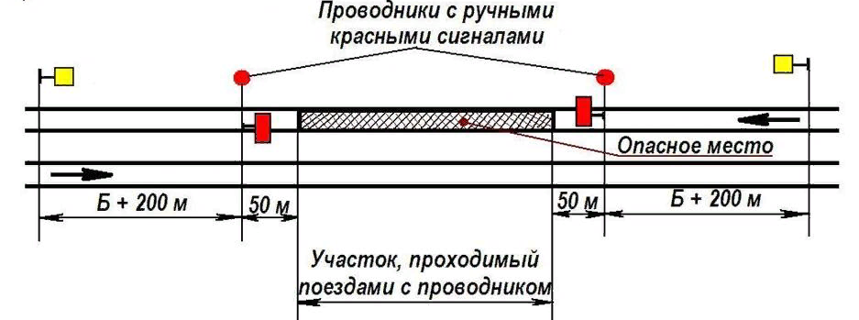
Ограждение мест препятствий для движения поездов и мест производства работ на перегонах
Места, через которые поезда проходят только с проводником (со скоростью менее 15 км/ч), а также сплетения путей на двухпутных участках в одном уровне ограждаются для движения как место препятствия, но без укладки петард. Об установке таких сигналов ограждения на поезда необходимо выдавать письменные предупреждения на бланке ДУ-61.
При пропуске поезда с проводником, на который не выдано предупреждение, укладка петард обязательна.
Проводники должны встречать поезда у переносных красных сигналов (стоящих на пути на расстоянии 50 м от границ ограждаемого участка) с ручными красными сигналами и иметь головные уборы с верхом желтого цвета.
ИСИ п.46

Slide 43
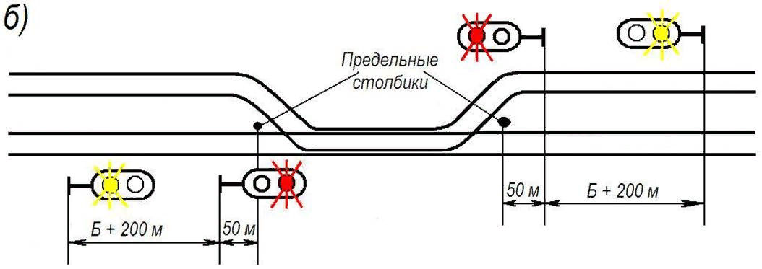
Ограждение мест препятствий для движения поездов и мест производства работ на перегонах
Если пропуск поездов с проводником устанавливается на продолжительное время, то переносные красные сигналы допускается заменять светофорами прикрытия, оставляемыми в закрытом положении, с установкой впереди них предупредительных светофоров. Об установке светофоров прикрытия объявляется приказом начальника региональной дирекции инфраструктуры на основании проектной документации, и в этом случае предупреждения на поезда не выдаются.
ИСИ п.46

Slide 44
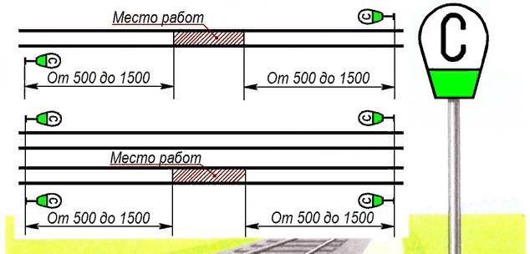
Ограждение мест препятствий для движения поездов и мест производства работ на перегонах
Места производства работ на пути, не требующие ограждения сигналами остановки или уменьшения скорости, но требующие предупреждения работающих о приближении поезда, ограждаются переносными сигнальными знаками «С» — подача свистка, которые устанавливаются у пути, где производятся работы, а также у каждого смежного главного пути на расстоянии 500 – 1500 м от границ участка работ.
На перегонах, где обращаются поезда со скоростью более 120 км/ч, переносные сигнальные знаки «С» устанавливаются на расстоянии 800 — 1500 м от границ участка работ.
ИСИ п.49

Slide 45
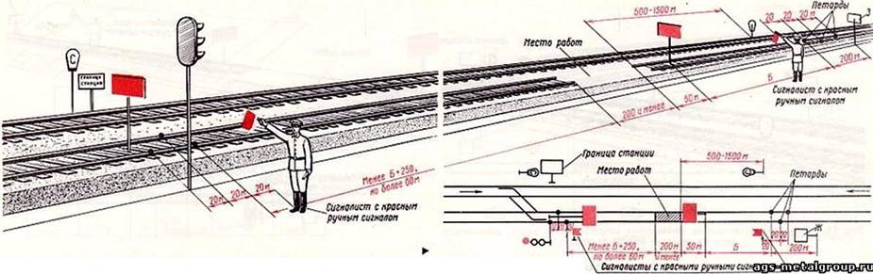
Ограждение мест препятствий для движения поездов и мест производства работ на перегонах
Закрепление материала
Что запрещается при производстве работ или устранению препятствия на перегоне?
Назовите переносные сигналы, применяемые на ж.-д. транспорте.
Назовите переносные сигнальные знаки.
Назовите постоянные сигналы уменьшения скорости и их значение.
От чего будет зависеть схема ограждения места производства работ?
В каких случаях устанавливается сигнальный знак “С”?
В каких случаях место производства работ на перегоне должно быть ограждено?

Slide 46
Опережающее задание по следующей теме:
Актуализация домашнего задания:
ИСИ Раздел IV. п. 40-49 Сигналы ограждения на железнодорожном транспорте
Проработка конспекта занятия и специальной технической литературы.
Составить конспект по теме:
- Схема ограждения мест производства работ на перегонах.
Подготовка к практическому занятию №4.
Ограждение мест препятствий для движения поездов и мест производства работ на железнодорожных станциях
Ограждение мест препятствий для движения поездов и мест производства работ на железнодорожных станциях: установка стрелок, их запирание или зашивание костылями, установка переносных сигналов на железнодорожном пути, на стрелочном переводе, вблизи стрелочного перевода, на входной стрелке, между входной стрелкой и входным сигналом.
Ограждение мест, требующих уменьшения скорости на главных и на станционных железнодорожных путях.
Ограждение железнодорожного подвижного состава на станционных железнодорожных путях.
Ограждение поезда при вынужденной остановке на перегоне.

Slide 47

Спасибо за внимание

